Slide 1
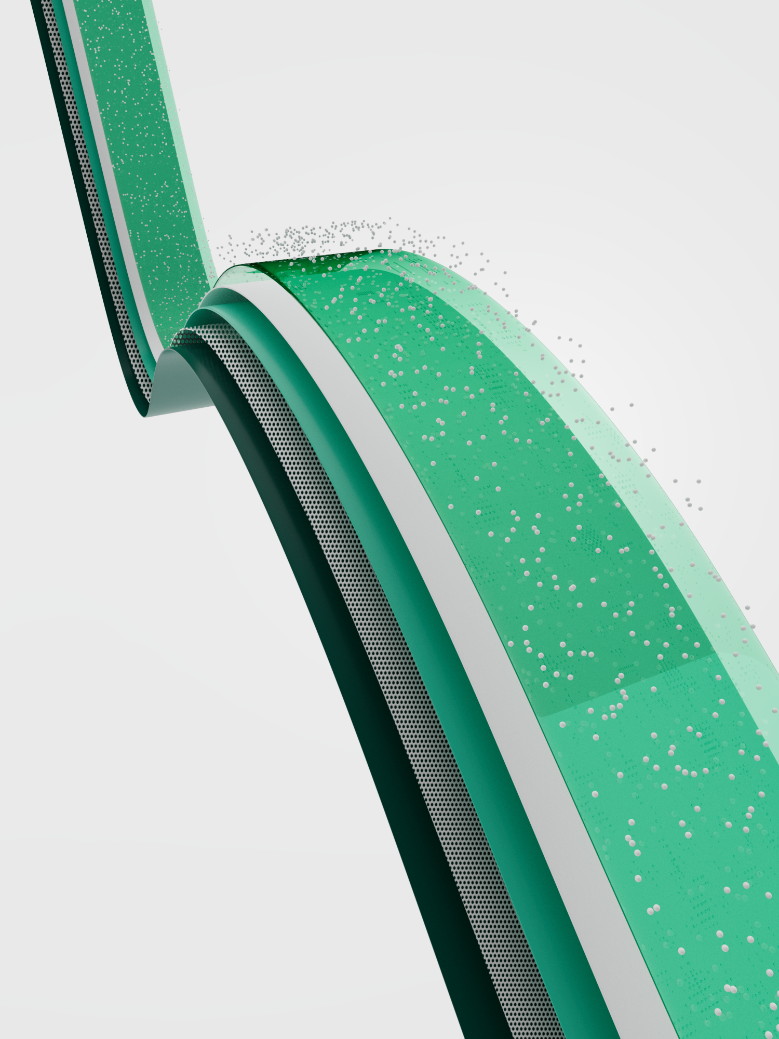
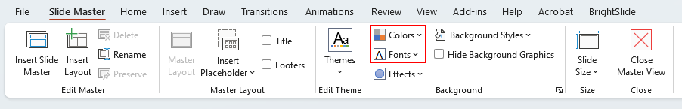
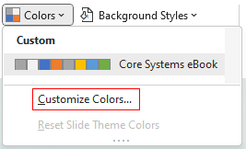






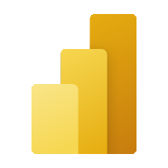



Use esta apresentação do PowerPoint como um modelo para criar uma peça personalizada para sua marca adicionando seu logotipo, fontes, cores e conteúdo.
Conduza decisões de negócios com análises escalonáveis na nuvem
Libere seu valor de negócios e obtenha mais com menos, unificando seus conjuntos de dados híbridos e multinuvem para inteligência de negócios mais rápida.
Os destaques amarelos no modelo indicam áreas onde o texto ou os gráficos devem ser personalizados para a sua marca.
Unifique seu estado de dados híbrido e multinuvem para análise
Estabeleça um hub regulamentado para centralizar e organizar todos os dados da sua empresa, criando uma base para análises inovadoras. Otimize suas cargas de trabalho e permita que seus engenheiros de dados implantem soluções de análise mais rápido do que nunca.
91%
dos líderes relatam aumento do investimento em dados e análises^{₁}
45%
das organizações estão procurando automatizar seus fluxos de trabalho para reduzir erros e melhorar a satisfação do cliente^{₂}
1
Personalizar as fontes e cores da sua marca no slide mestre
Crie modelos analíticos de acordo com suas necessidades
Aproveite ao máximo seus dados criando modelos de aprendizado de máquina e IA em uma base conectada sem mover dados. Ele permite que os cientistas de dados realizem análises de alto volume em tempo real, usando as ferramentas e linguagens que já dominam.
Democratize a análise de dados de forma responsável com uma governança forte Conecte os serviços necessários para habilitar uma plataforma de análise aberta e escalável, com segurança e governança integradas. Capacite seus engenheiros, cientistas e analistas de dados a acessar as informações certas no momento certo, facilitando a democratização da análise de dados.
2
Atualize o texto realçado em amarelo com o texto específico da marca. Corresponda à cor do texto ao redor removendo o tratamento de realce amarelo. Ajuste o tamanho e a exibição das fontes para se ajustar ao modelo. Você também pode encontrar mensagens/slogans alternativos na seção de notas deste documento.
Dimensione aplicativos de análise transformadora
Ele fornece aos analistas e usuários de dados poderosas ferramentas de autoatendimento para acelerar a inovação com insights em tempo real. Desenvolva inteligência conectada para todas as suas aplicações, permitindo uma melhor tomada de decisão alcançando impacto transformador.
¹Gartner ²McKinsey
Acelere o potencial dos seus dados com o Microsoft Fabric
3
Adicione seu logotipo e ícones personalizados aos slides e ao slide mestre. Você pode alterar a imagem para representar melhor sua marca/segmentação. Se você optar por usar as imagens incluídas, as imagens incluídas neste modelo devem permanecer para seu uso exclusivo neste modelo, elas não devem ser modificadas ou usadas em qualquer outro lugar.
Da integração e engenharia de dados à inteligência de negócios e análise em tempo real, o Microsoft Fabric permite que os profissionais de dados hospedem todas as suas cargas de trabalho analíticas em uma solução de data lake baseada em SaaS, eliminando silos organizacionais.
Lago centralizado e aberto| Ferramentas específicas da função | Forte governança e segurança
4
Salve sua arte final. Dê um nome ao arquivo e escolha o destino do arquivo. Remova as instruções fora do slide e os destaques restantes e use o menu suspenso Arquivo para selecionar Exportar para salvar como PNG.
Integração de dados
Engenharia de dados
Armazenamento de dados
Ciência de dados
Análise em tempo real
Inteligência de negócios
Fábrica de Dados
Sinapse
Sinapse
Sinapse
Sinapse
Power BI
Fundamentos de dados unificados
OneLake
Compromisso com a governança e a segurança de dados
Purview
Obtenha tudo o que você precisa para business intelligence orientado a dados com o Microsoft Fabric em
[inserir informações do parceiro]]

